Slide 1

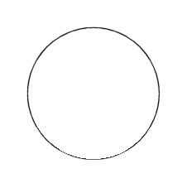
Qu’est-ce qu’une image numérique ?
Deux formes courantes:
Images matricielles: tableau à deux dimensions contenant des valeurs
Images vectorielles: description géométrique de l'image

Slide 2
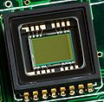
Sources des images numériques - 1
Capteur CCD (Charge-Coupled Device ou dispositif à transfert de charge)
Composant électronique constitué de capteurs photosensibles – le rayonnement perçu est converti en un signal électrique analogique. Ce signal est ensuite numérisé pour obtenir une image numérique
Appareil photo numérique
Camescope numérique
Téléphone portable
Scanner à plat
Satellite
...

Slide 3
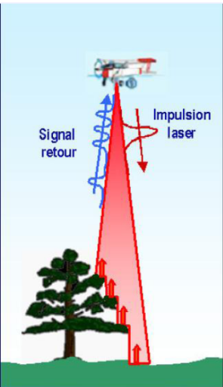
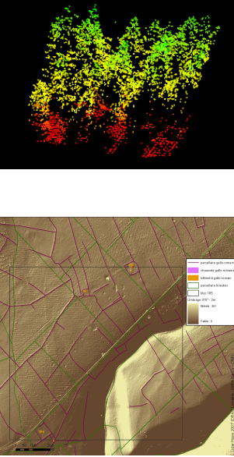
Sources des images numériques - 2
Télémétrie
Radar (radio)
Lidar (laser)
Sonar (son)
...

Slide 4
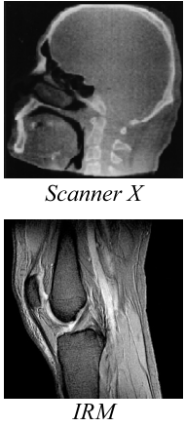
Sources des images numériques - 3
Imagerie médicale
Scanner X
Imagerie par Résonnance Magnétique (IRM)
Endoscopie
Echographie
...
Sources : Sébastien Thon

Slide 5
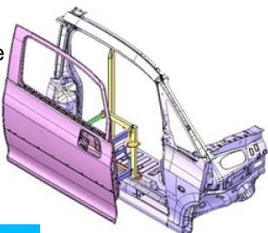
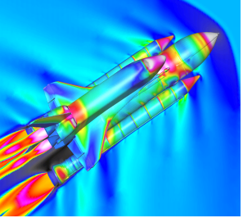

Sources des images numériques - 4
Le calcul : images de synthèse
Conception Assistée par Ordinateurs
Visualisation scientifique
Simulation
Réalité virtuelle
Cinéma
Jeu vidéo
...
Sources : Sébastien Thon

Slide 6
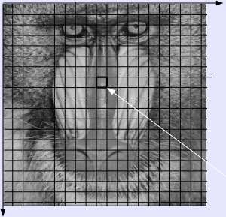
Echantillonnage des images
Procédé de discrétisation des images consistant à transformer une information analogique en une information digitale
Echantillonnage et quantification : associe à chaque zone rectangulaire (définie par le pas d'échantillonnage), nommée pixel, une unique valeur I(x,y)
x
y
I(x,y)

Slide 7
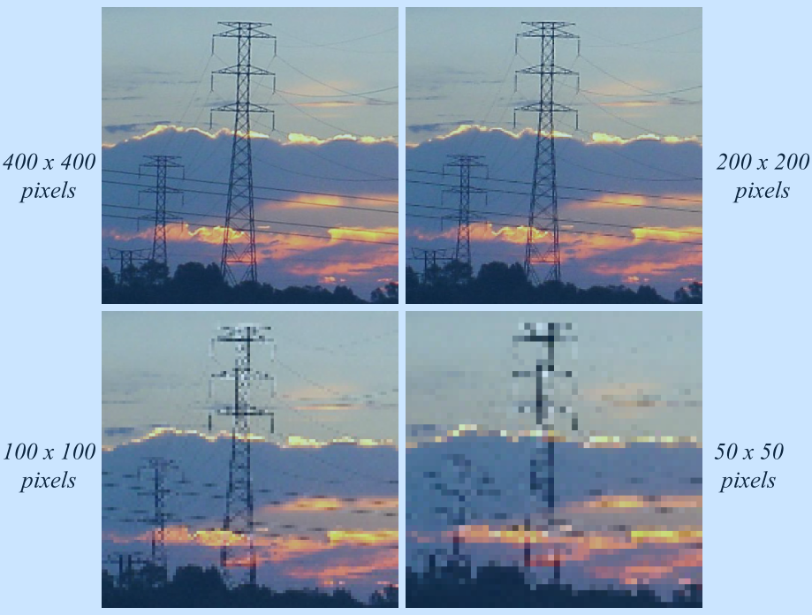
Sous-echantillonnage des images
On parle de sous-échantillonnage lorsque l’image est déjà discrétisée et que le nombre d’échantillons est diminué
Sources : Sébastien Thon

Slide 8
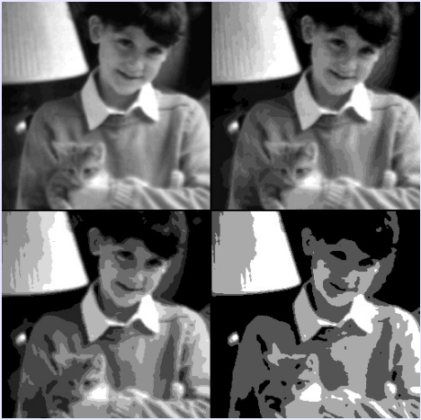
Quantification
La quantification désigne le nombre de valeurs que peut prendre chaque pixel
Exemple: 4 quantifications différentes de la même image
32, 16, 8, 4 niveaux de gris.

Slide 9
Images numériques - vocabulaire
Ne pas confondre la définition d’une image et sa résolution
Définition d’une image
Dimension de l’image – par ex, une image de 800 pixels de largeur et de 600 pixels de hauteur a une définition de 800 pixels par 600, notée 800x600
Résolution d’une image
Nombre de pixels par unité de surface, exprimé en points par pouce ou PPP (en anglais DPI: Dots Per Inch), un pouce=2,54cm
Exprime le lien entre le nombre de pixels d’une image et sa taille réelle sur un support physique
Rapport d’aspect ou Aspect ratio d’une image
Rapport de la largeur sur la hauteur de l’image, notée (L:H) – par ex, une image de 800 pixels de largeur et de 600 pixels de hauteur, l’aspect ratio est de 800/600, noté (4:3)

Slide 10
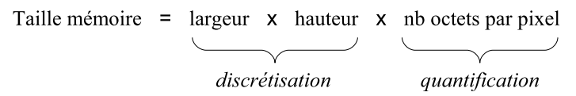
Taille mémoire d’une image
La taille d’une image en mémoire dépend de sa discrétisation et de sa quantification
Ex : image de 800x600 pixels avec 24 bits par pixel, taille mémoire = 800x600x24 = 11520000 bits
= 1 440 000 octets = 1,37 Mo

Slide 11
Images matricielles
Représentation matricielle de l'image, tableau de dimension 2, de taille LxH
Un point est appelé pixel en deux dimensions, voxel en trois dimensions
Image = fonction de deux variables I(x,y)
x = numéro de colonne
y = numéro de ligne
Chaque pixel (x,y) possède une valeur I(x,y)

Slide 12
Images matricielles
Codage direct:
I(x,y) représente une valeur d'intensité lumineuse
I(x,y) peut être un scalaire (images à niveaux de gris) ou un vecteur(images couleurs)
Exemple:
images à niveaux de gris, codage sur 8 bits: I(x,y) varie entre 0 et 255
images couleurs, codage sur 3x8= 24 bits: I(x,y) varie entre (0,0,0) et (255,255,255)

Slide 13
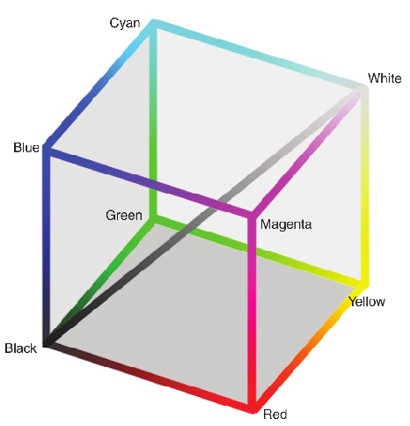
Représentation des couleurs (1)
Représentation en niveaux de gris :
De manière générale 256 niveaux sont utilisés.
L’oeil humain distingue environ 16 niveaux de gris.
Modèles de représentation de couleurs : modèle additif : Rouge Vert Bleu (RVB ou RGB)
Adapté aux aﬃchages graphiques.
Additif : une couleur est obtenue en additionnant trois couleurs primaires.
Ex : Blanc= Rouge+Vert+Bleu

Slide 14
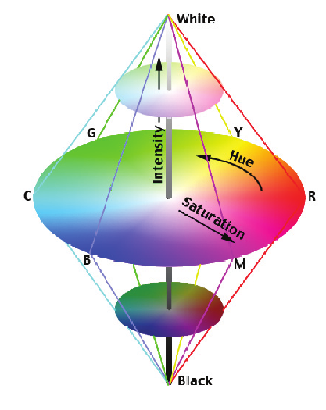
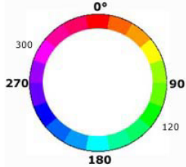
Représentation des couleurs (2)
Espace teinte-saturation-luminance (TSL)
Se rapproche de la perception humaine
Teinte (Hue): varie entre 0 et 2pi
Saturation: saturation de la couleur varie entre 0 et 1 = mesure la quantité de couleur pure par rapport au blanc (couleur vive/pastel)
Luminance: intensité lumineuse de la couleur exprimée en pourcentage (0%=noir 100%=blanc)

Slide 15
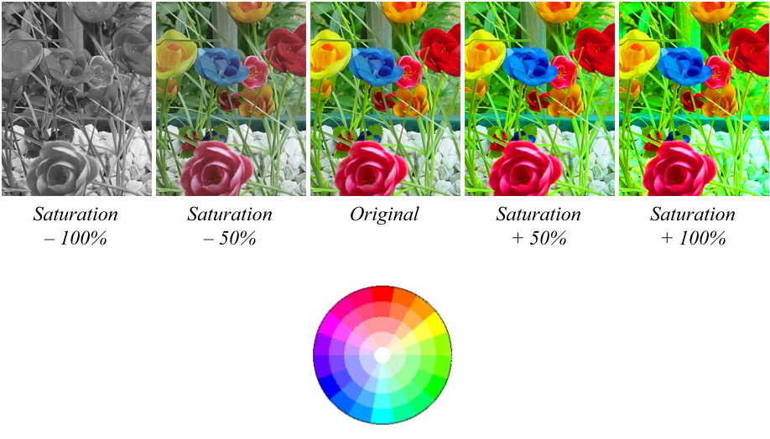
Représentation des couleurs (3)
Espace teinte-saturation-luminance (TSL) : Effet de la modification de la saturation sur toute une image
Sources : Sébastien Thon

Slide 16
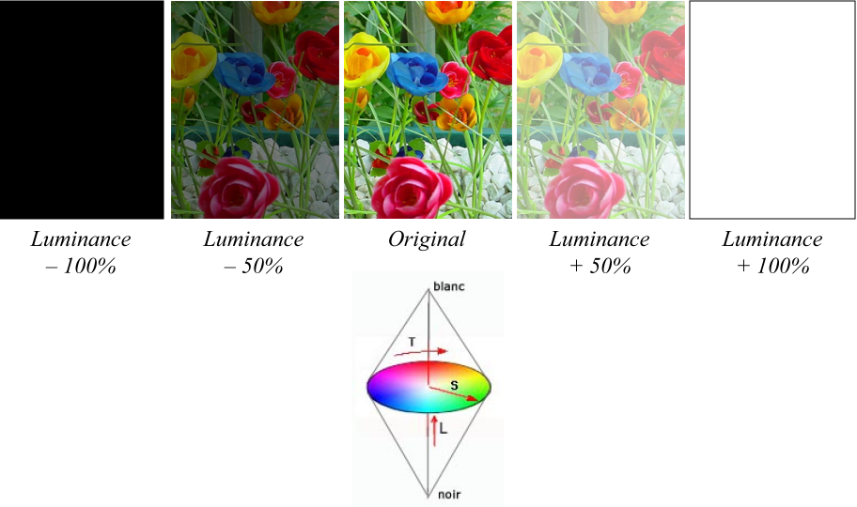
Représentation des couleurs (4)]
Espace teinte-saturation-luminance (TSL) : Effet de la modification de la luminance sur toute une image
Sources : Sébastien Thon

Slide 17
Images matricielles
Codage indirect :
I(x,y) ne représente plus directement une valeur d'intensité lumineuse
I(x,y) est une valeur (index) qui va correspondre à une couleur dans une table : la palette
Avantage :
si l'image contient peu de couleurs différentes, gain de place
Inconvénient :
accès plus lent
pour que cela soit intéressant, nombre de couleurs limité

Slide 18
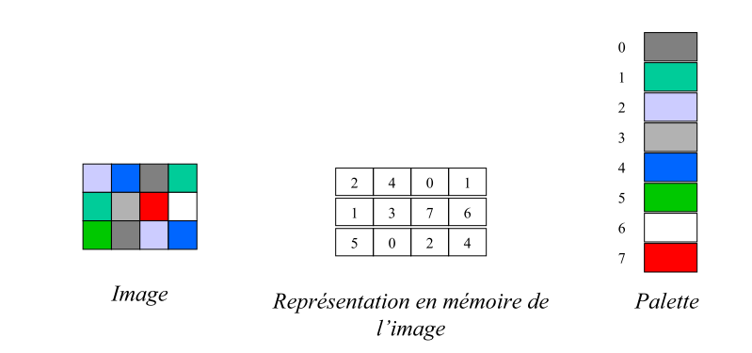
Images matricielles
Exemple de codage indirect avec une palette

Slide 19
Les fichiers des images matricielles
Forme générale d’un fichier image
En tête:
“Magic Number” pour reconnaître le format
largeur, hauteur
quantification: noir et blanc, niveaux de gris
mode de compression (éventuellement)
présence de palette
autres informations ...
Corps de l'image:
suite d'octets représentant les pixels, image éventuellement compressée

Slide 20
Quelques formats de fichiers contenant des images matricielles
Le format Portable Bit/Gray/Pixel Map : PBM, PGM, PPM
Format sans compression
Peu utilisé car non compressé mais très simple à utiliser

Slide 21
Le format PGM
En tête en ASCII:
“P2”: ASCII ou “P5”: binaire
lignes de commentaires commençant par “#”
“X Y” : largeur et hauteur de l'image écrit sous forme de texte (ASCII)
“MAX”: niveau de gris maximal de l'image (en général 255 (8 bits) )
Corps de l'image:
suite d'octets: un octet par pixel
chaque octet donne la valeur du niveau de gris du pixel

Slide 22

Le format PGM
Un exemple
P2
19 7
11
0 0 0 0 0 0 0 0 0 0 0 0 0 0 0 0 0 0 0
0 3 3 3 0 0 0 7 7 7 7 0 0 11 0 0 0 11 0
0 3 0 3 0 0 0 7 0 0 0 0 0 11 11 0 11 11 0
0 3 3 3 0 0 0 7 0 7 7 0 0 11 0 11 0 11 0
0 3 0 0 0 0 0 7 0 0 7 0 0 11 0 0 0 11 0
0 3 0 0 0 0 0 7 7 7 7 0 0 11 0 0 0 11 0
0 0 0 0 0 0 0 0 0 0 0 0 0 0 0 0 0 0 0

Slide 23
Le format PGM
Un exemple
P2
19 7
11
0 0 0 0 0 0 0 0 0 0 0 0 0 0 0 0 0 0 0
0 3 3 3 0 0 0 7 7 7 7 0 0 11 0 0 0 11 0
0 3 0 3 0 0 0 7 0 0 0 0 0 11 11 0 11 11 0
0 3 3 3 0 0 0 7 0 7 7 0 0 11 0 11 0 11 0
0 3 0 0 0 0 0 7 0 0 7 0 0 11 0 0 0 11 0
0 3 0 0 0 0 0 7 7 7 7 0 0 11 0 0 0 11 0
0 0 0 0 0 0 0 0 0 0 0 0 0 0 0 0 0 0 0
+ Copier/coller ces caractères dans un fichier texte nommé ficPGM.pgm puis l’ouvrir avec le logiciel Gimp
+ Modifier un ou plusieurs des pixels de l’image, enregistrer les modifications dans Gimp puis ouvrir le fichier dans un éditeur

Slide 24
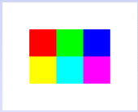
Le Format PPM
Concerne les images couleurs
Même principe que le format PGM mais avec P3 en première ligne si en ascii et P5 si en binaire.
Dans le tableau chaque pixel est déﬁni par 3 nombres représentant les valeurs R, G et B.
Exemple :
P3
5 4
15
15 15 15 15 15 15 15 15 15 15 15 15 15 15 15
15 15 15 15 0 0 0 15 0 0 0 15 15 15 15
15 15 15 15 15 0 0 15 15 15 0 15 15 15 15
15 15 15 15 15 15 15 15 15 15 15 15 15 15 15

Slide 25
Quelques formats avec compression
Façon plus astucieuse de stocker les données
Ex : si blanc blanc blanc blanc, on stockera plutot 4xblanc
Compression sans pertes : TIFF, GIF, PNG, ...
Compression avec pertes : JPEG, JPEG2000,

Slide 26
Images vectorielles
Constituées de primitives géométriques simples
segments de droites, courbes, cercles... etc.
Chaque primitive géométrique est décrite par une formule mathématique.
Visualisation indirecte :
Image vectorielle :
Primitive Cercle : r=3, c=(0,0)
Segment AB
A=(3,2) B=(5,7)
Interprétation :
Définition de la résolution de l’image résultante
Interprétation des primitives
Image bitmap résultante :
Visualisation
Impression
Sauvegarde

Slide 27
Images vectorielles
Avantages :
Meilleur qualité d’impression/visualisation
Adaptées au stockage des images composées de formes géométriques
Prend moins de place qu’une image bitmap
Diﬀérents types de formats de ﬁchiers vectoriels :
EPS : Encapsuled PostScript.
SVG : Scalable Vector Graphics
Adobe pdf
Adobe illustrator AI
...

Slide 28
Inconvénients des images vectorielles
Peuvent difficilement stocker des images complexes comme des photographies
L’affichage d’une image vectorielle peut prendre plus de temps que l’affichage d’une image bitmap de complexité égale

Slide 29
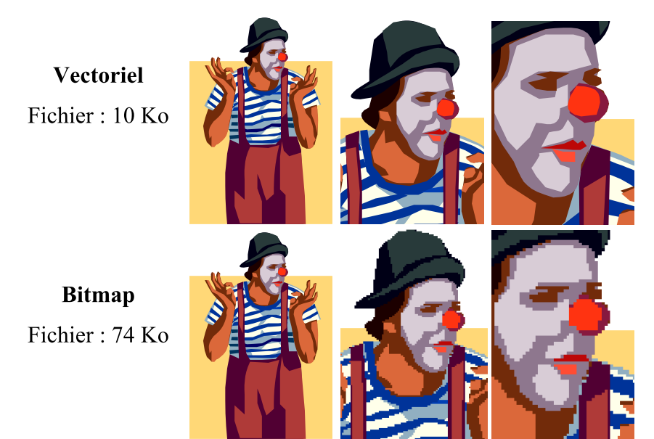
Comparaison vectoriel/bitmap
Sources : Sébastien Thon

Slide 30
Quelques éléments de traitement des Images

Slide 31
Objectifs du traitement d’images
Améliorer l'aspect visuel et esthétique des images.
Ex: restauration de films anciens, etc...
Faciliter l'interprétation des images.
Ex: diagnostic médical, mesures de caractéristiques, aide à la décision, etc...

Slide 32
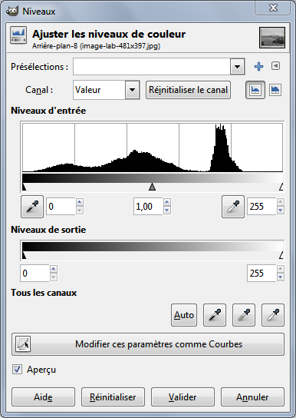
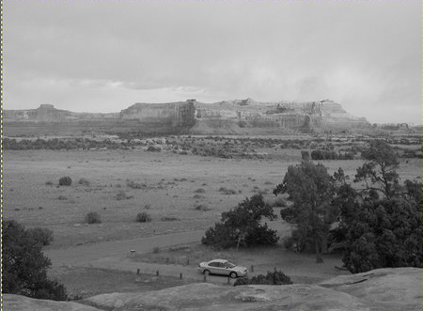
Histogramme
Distribution de l’intensité des pixels d’une image
L’histogramme indique le nombre de pixels de l’image pour chaque niveau de gris
Histogramme de I :
En abscisse : niveau de gris [0,255]
En ordonnée : nombre de points de I possédant le niveau de gris en abscisse

Slide 33
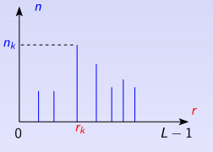
Histogramme
Définition :
L’histogramme d’une image numérique possédant des intensités dans [0, L− 1] est une fonction discrète :
h(r_{k} ) = n_{k}
avec r_{k} représentant la k^{ième} valeur d’intensité
et n_{k} le nombre de pixels de l’image d’intensité r_{k}.

Slide 34
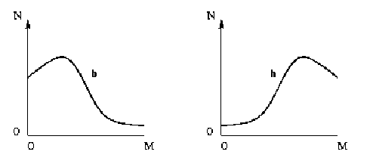


Utilisation des histogrammes
Permettent de mettre en valeur les défauts de contraste d’une image

Slide 35
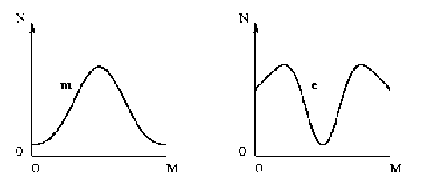

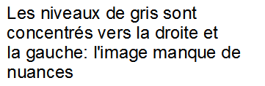
Utilisation des histogrammes
Permettent de mettre en valeur les défauts de contraste d’une image

Slide 36
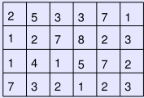
Exercice
Calculer l’histogramme de l’image suivante

Slide 37
Opération sur les histogrammes
Transformation des niveaux de gris d’une image
Pour traiter le contraste d’une image I, on applique uniformément une transformation f à tous les pixels de l’image
On obtient une nouvelle image J telle que :
J(p)=f(I(p)) pour tous les pixels p

Slide 38
Opération sur les histogrammes : Etirement de contraste
Le niveau de gris de chaque pixel de l’image I est transformé par la fonction :
f(x)=M(x-g_{min})/(g_{max}-g_{min})
Avec
M une valeur constante fixée (par ex M=255)
g_{min} (resp g_{max}) le niveau de gris minimal (resp maximal) de l’image I
Une division entière
Etirement des contrastes de I pour obtenir dans J, g_{min} =0 et g_{max} =M

Slide 39
Opération sur les histogrammes : Etirement de contraste
Exemple : I
g_{min}=38 g_{max}=60
On souhaite effectuer un étirement de contraste entre 0 et 255 et obtenir une image J
40 | 60 | 45
38 | 56 | 47
52 | 59 | 58

Slide 40
Opération sur les histogrammes : Etirement de contraste
Exemple : I
Etirement de contraste entre 0 et 255 :
J
40 | 60 | 45
38 | 56 | 47
52 | 59 | 58
23 | 255 | 81
0 | 208 | 104
162 | 243 | 231

Slide 41


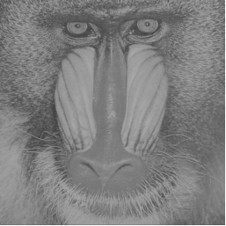
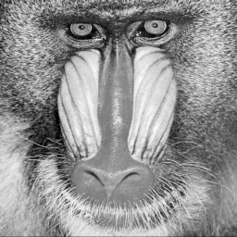
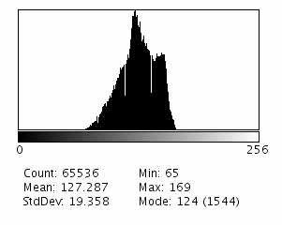
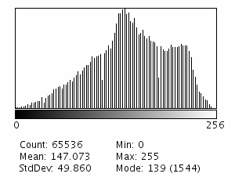

Opération sur les histogrammes : Etirement de contraste – un exemple

Slide 42
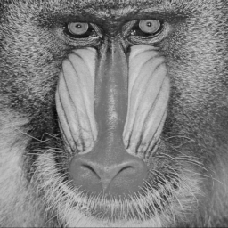
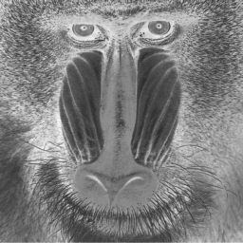


Négatif
Le négatif N(I) d'une image I est obtenu en inversant l'échelle des niveaux de gris de 0 à M
En tout pixel p on a:
N(I)(p)=M-I(p)

Slide 43
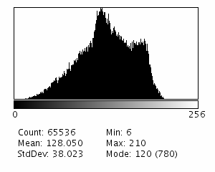
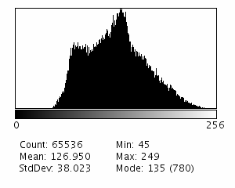
Négatif
Conséquence sur l'histogramme:
Inversion

Slide 44
Exercices
Feuille TD

